Slide 2
Ett strategiskt samarbete
Notes:
Airport City Stockholm är inte bara ett geografiskt område utan också ett aktiebolag som ägs av Swedavia, Sigtuna kommun och det privata fastighetsutvecklingsbolaget Arlandastad Holding. Tillsammans har parterna en vision om den levande flygplatsstaden. Samarbetet är unikt då stat, kommun och det privata borgar för en långsiktighet som är viktig för visionen och för området.

Slide 3
Det händer mycket kring flygplatser
Notes:
Just nu händer det mycket kring många flygplatser runtom i världen. Det är ganska naturligt i en globaliserad ekonomi att företag och verksamheter etablerar sig på gångavstånd till övriga världen. I alla tider har människor dragits till knytpunkter. Stigar, vägar, järnväg och övriga kollektivtrafik knytpunkter har etablerat städer runt om i världen.

Slide 4
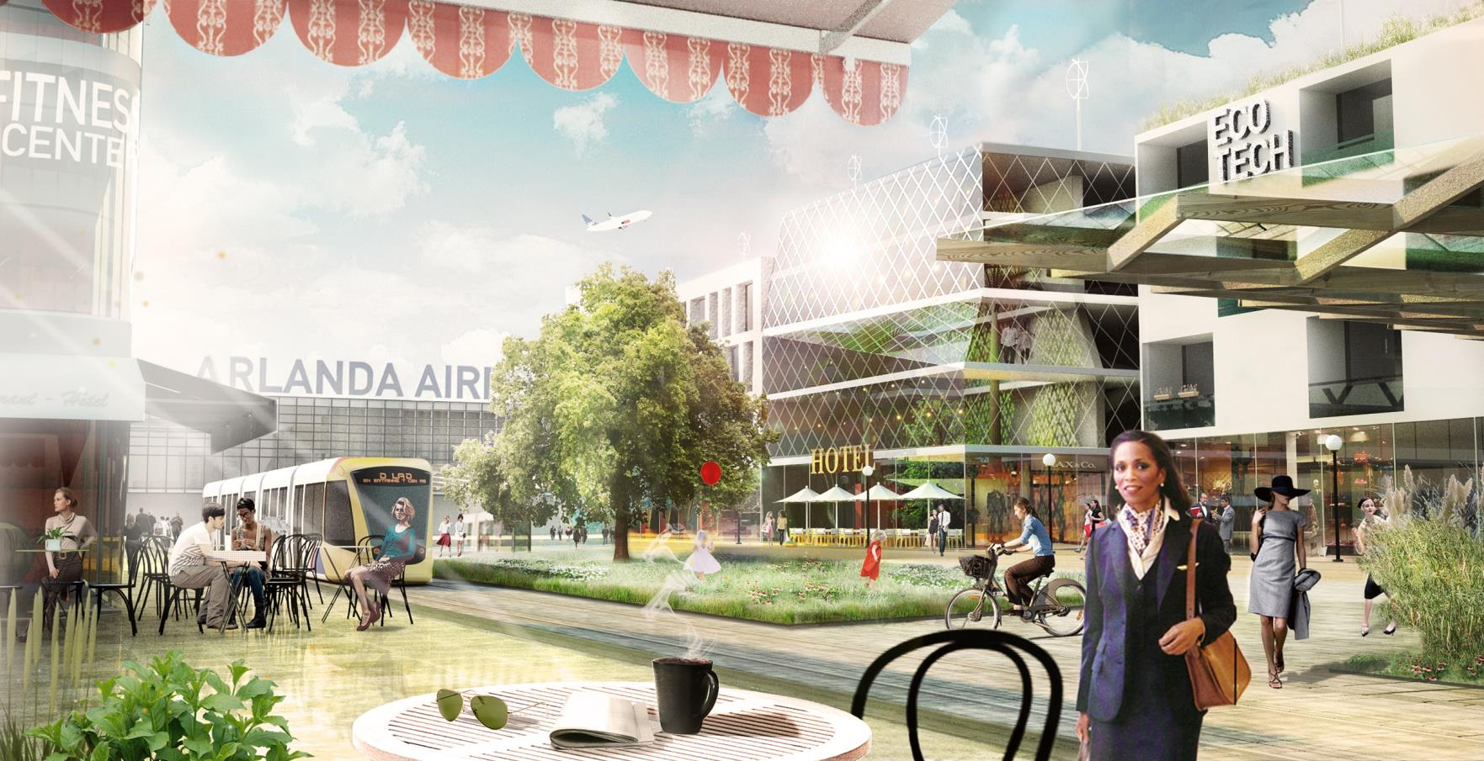
En levande stad
närmare världen
Notes:
Airport City Stockholm byggs och utvecklas här och nu. För att göra flygplatsstaden än mer attraktiv har vi valt att sätta människan och mötesplatser i fokus. Företag etablerar sig där medarbetarna trivs. Genom att planera in mötesplatser i form av caféer, barer, restauranger, gym, butiker, parker och torg skapar vi en atmosfär i flygplatsstaden som många människor efterfrågar och som gör att vi dröjer oss kvar i området efter arbetstid.
I framtiden kommer det vara just detta som präglar flygplatsstaden även om hänsyn kommer att tas till flygets verksamhet. I stället för vägspagetti, trafikrondeller och markparkeringar planeras och byggs för en levande stadsmiljö. Det kommer att göra Airport City Stockholm unikt jämfört med andra flygplatsstäder, som ofta fortfarande planeras utan fokus på oss människor.

Slide 5
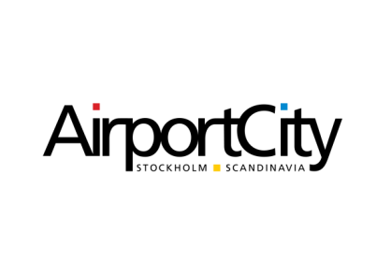
Nära världen
Notes:
Skandinavien är en av världens mest innovativa och kunskapsintensiva regioner, med en välutbildad befolkning och ett internationellt framgångsrikt näringsliv.
Stockholmsregionen har snabb tillväxt och stark dragningskraft för besökare, kompetens och kapital från alla delar av världen. Det är Skandinaviens största och mest dynamiska nav för affärer, innovation och entreprenörskap, forskning och utveckling. Här finns såväl Life Science, medicinsk teknik, IT & telekom, automation och miljöteknik som tjänsteföretag och traditionell industri.
Lokaliseringen av Airport City Stockholm är mycket strategisk – mittemellan Stockholms city och Uppsala.
Efterfrågan på mark är stor och fler och fler verksamheter söker sig till områden med bra förbindelser. Här finns förutom Sveriges största både internationella och nationella flygplats även direkt access till landets pulsåder E4an. Goda järnvägsförbindelser, pendeltåg, ett flertal lokala och regionala busslinjer.

Slide 6
6 unika stadsdelar
Notes:
Inom Airport City Stockholm bygger vi sex ”stadsdelar” med olika inriktning och karaktär.
1. SKY CITY är flygplatsstadens downtown – en tät, levande stadskärna nära terminaler, pendeltåg
och fjärrtåg. Kontor för kunskapsintensiva företag, konferensanläggningar, promenadvänliga gator
och torg med butiker, hotell, caféer och restauranger m m.
2. PARK CITY – idag mest långtidsparkeringar, biluthyrning och bilservice. I morgon även moderna
parkeringshus och andra faciliteter – allt inrymt i ett grönskande, ekologiskt hållbart parklandskap. Här
finns även kontor, handel och hotell samt verksamheter knutna till flygplatsen och transportsektorn.
3. DriveLAB Stockholm är ett nav för utbildning och utveckling inom trafiksäkerhet och grön transport
mitt i flygplatsstaden. I stadsdelen finns kurs- och utbildningsverksamheter, forskningslaboratorium och kontor. Showrooms och demoytor
erbjuder plats för produktlanseringar och produktdemonstrationer. Här finns även utrymme för
ytkrävande urbana experiment som testbanor för fordon (Test Track).
4. Företagsområdet i Märsta (Västra Arlandastad) är ett etablerat område för kommersiell verksamhet.
Med sin närhet till E4, Märsta och Arlanda flygplats finns alla förutsättningar för fortsatt utveckling
av företagande – från logistik och frakt till handel och industri.
5. Frakt och logistik vid flygplatsen. Centret for frakt och logistik i direkt anslutning till flygplanen
utvecklas också. Denna stadsdel ligger till stora delar inom själva flygplatsområdet och präglas därför
av känslig transportinfrastruktur och fordonsrörelser. Dessa delar är av naturliga skäl inte tillgängliga
för obehöriga.
6. Rosersbergs logistik vid E4:an är redan idag en viktig logistiknod med ett flertal stora och små
logistikföretag. Till detta bidrar både godsterminalen och närheten till flygplatsen och E4:an.

Slide 7
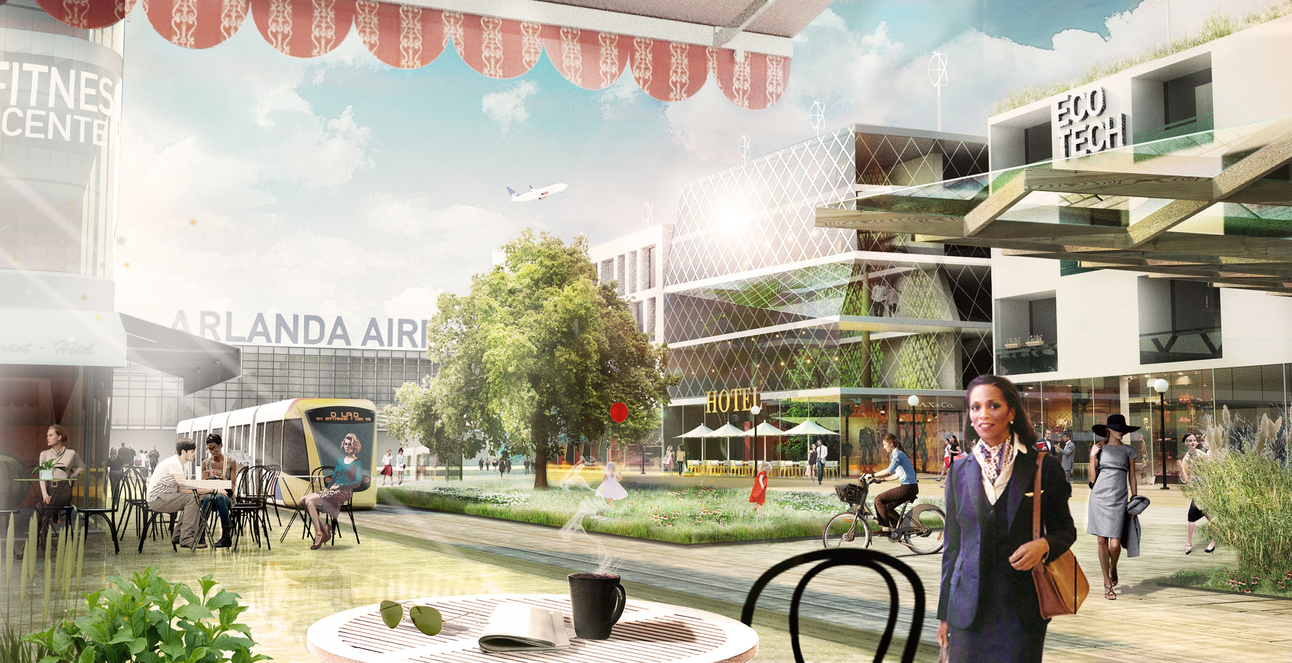
Sky City – flygplatsstadens ”Down Town”
Notes:
SKY CITY är flygplatsstadens downtown – en tät, levande stadskärna nära terminaler, pendeltåg
och fjärrtåg. Kontor för kunskapsintensiva företag, konferensanläggningar, promenadvänliga gator
och torg med butiker, hotell, caféer och restauranger m m.

Slide 8
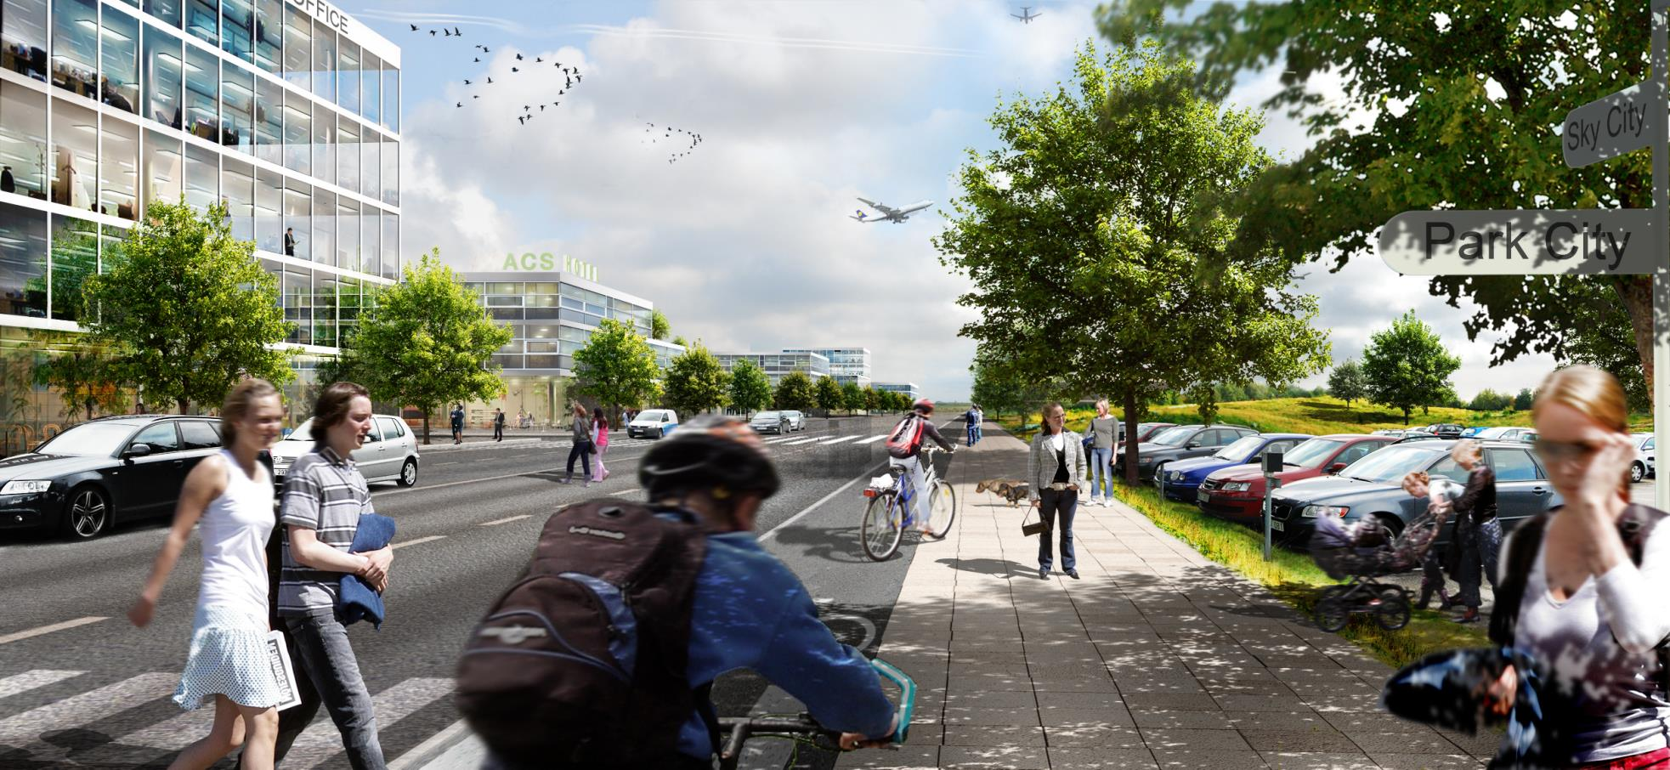
Park City – flygplatsens entré
Notes:
PARK CITY – idag mest långtidsparkeringar, biluthyrning och bilservice. I morgon även moderna
parkeringshus och andra faciliteter – allt inrymt i ett grönskande, ekologiskt hållbart parklandskap. Här
finns även kontor, handel och hotell samt verksamheter knutna till flygplatsen och transportsektorn.

Slide 9
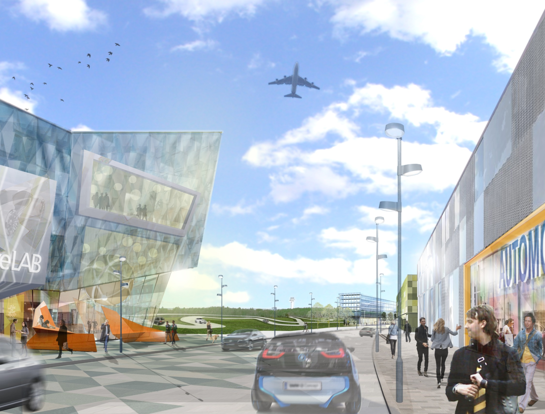
DriveLAB Stockholm
Notes:
DriveLAB Stockholm är ett nav för utbildning och utveckling inom trafiksäkerhet och grön transport
mitt i flygplatsstaden. I stadsdelen finns kurs- och utbildningsverksamheter, forskningslaboratorium och kontor. Showrooms och demoytor
erbjuder plats för produktlanseringar och produktdemonstrationer. Här finns även utrymme för
ytkrävande urbana experiment som testbanor för fordon (Test Track).

Slide 10
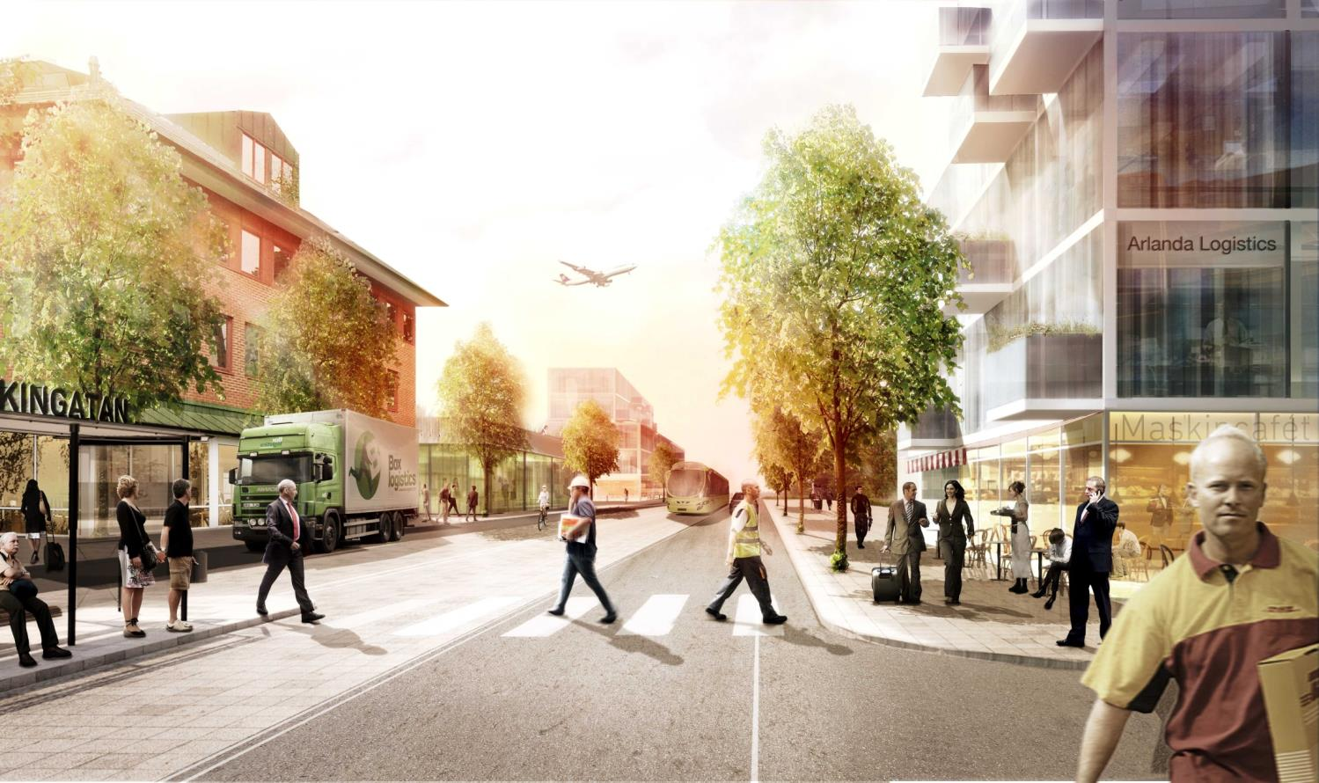
Företagsområde vid E4:an i Märsta
Notes:
Företagsområdet i Märsta (Västra Arlandastad) är ett etablerat område för kommersiell verksamhet.
Med sin närhet till E4, Märsta och Arlanda flygplats finns alla förutsättningar för fortsatt utveckling
av företagande – från logistik och frakt till handel och industri.

Slide 11
Inom Airport City Stockholm arbetar idag drygt 20 000 personer och visionen är att skapa förutsättningar för närmare 50 000 fram till 2030.
Notes:
Med denna vision tror vi att vi kan skapa förutsättningar för 50 000 arbetsplatser i området fram till år 2030. Redan nu arbetar 20 000 personer här. Under de senaste åren har arbetstillfällena ökat med cirka 1 000 per år.

Slide 12
Tack

